Slide 1
DSGO
Principes voor data uitwisselen

Slide 2
DSGO- Definitie Techniek Nederland
Een belangrijke randvoorwaarde voor verdere digitalisering en opschaling van bestaande digitaliseringsinitiatieven, is de ontwikkeling van een Digitaal Stelsel Gebouwde Omgeving (DSGO). Dit is een set van uniforme afspraken die zorgt voor veilige, betrouwbare en gecontroleerde toegang tot data in de bouwsector. Door deze uniforme afspraken kunnen partijen makkelijk en veilig gebruik maken van reeds beschikbare data. In alle fases van de levenscyclus van een bouwwerk. DSGO bouwt verder op de afspraken en standaarden die al aanwezig zijn en met succes worden toegepast.

Slide 3
DSGO- definitie voor partijen binnen de bouw
DSGO is een set van uniforme afspraken die zorgt voor veilige, betrouwbare en gecontroleerde toegang tot data in de bouwsector. Met deze uniforme afspraken maken alle ketenpartners die actief zijn in de verschillende fases van de levenscyclus van een bouwwerk makkelijk en veilig gebruik van reeds beschikbare data. Waardoor zij in staat zijn om hun onderlinge – digitale – samenwerking te verbeteren, en efficiënter en duurzamer te werken.

Slide 4
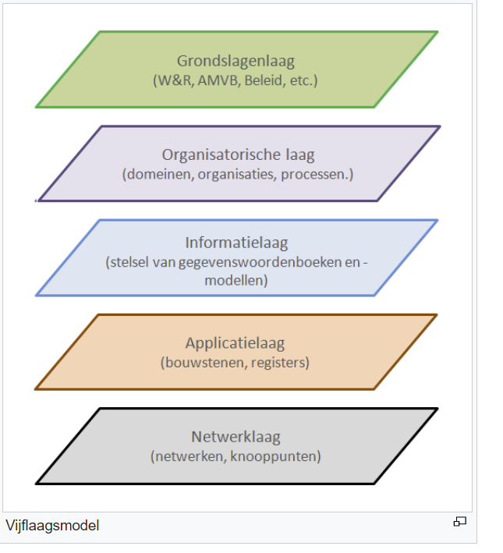
Vijf laags model
Wetten en regels:
wet kwaliteitsborging bouwen/ bouwwerkdossier/
AVG.
Processen: organisaties
Vergunningsverleningsproces : gemeenten,
Assetmanagement: vastgoed eigenaren,
Facility management: beheerders, gebruikers
Veiligheid: Hulpdiensten, handhaving regels m.b.t. veiligheid.
Standaarden in de bouw:
Standaarden in de bouw: BIM,
Levenscyclus bouwwerk
UOI
Standaard bouwstenen:
Basisregistraties en landelijke voorzieningen.
DSO met omgevingsloket

Slide 5






DSGO
Beheerder
Facility management
Gemeente
Hulpdiensten
Vergunning verlening/
Bouwtoezicht
Openbare Orde & Veiligheid
DSGO
Levenscyclus bouwwerk
DSO
Basis registraties
Gebruik
Nutsvoorzie-ning leveren
Vastgoed management
Bouwsector producten en diensten
Burgers
Netbeheerder
Eigenaar

Slide 6
Publieke waarden toepassen
Eigenaarschap:
Basisregel: eigenaar is de auteur
Tenzij eigendom wordt overgedragen conform een bindende afspraak/contract
Rechtvaardigheid:

Slide 7
Gebruik dataset
Definitie Dataset
Beheer dataset
Productie dataset

